Slide 1









Push Radar + Push Now
실시간 수집부터 발송 의사결정까지 이어지는 푸시 메시지 운영 시스템
마케터 실무에서 바로 쓰는 데이터 기반 푸시 운영
오늘 핵심: 왜 만들었고, 실제로 무엇이 달라졌는가
1) Push Radar: 스마트폰 알림 수집/정제/저장
2) Push Now: 분석/검토/생성/발송 타이밍 의사결정
3) 실전성: 카피 품질 + 운영 리스크 최소화
발표일: 2026-02-13
Push Radar × Push Now
1

Slide 2
왜 이 서비스를 만들었나
루틴 업무지만, 실수 비용이 큰 푸시 발송을 데이터로 바꾸기
현업의 진짜 문제
리스크
발송 취소 불가
• 메시지는 짧게 쓰지만 톤/설득/브랜드 리스크까지 같이 관리해야 함
• 한 번 발송하면 취소 불가, 대규모 서비스일수록 부담이 큼
• 영업/운영 요청을 감으로 거절하면 내부 설득이 어려움
운영 난이도
타이밍 + 카피 + 일관성
기획 목표
• 실무자가 반복 업무를 줄이고, 발송 판단 근거를 바로 설명할 수 있게
• ‘예쁜 카피’보다 ‘실전 투입 가능한 카피’를 우선
시장 공백
대체 가능한 통합 서비스 부족
Push Radar × Push Now
2

Slide 3
End-to-End 구조
스마트폰 수집 → Supabase 저장 → 분석/생성 → 실행
Push Radar
Supabase
Push Now
실행/리포트
실기기 알림 수집
Headless 태스크 처리
push_messages 저장
upsert + 중복 방지
Feed/Trend/Timing/Review
Generate 연동
메시지 발송 의사결정
운영팀 공유 근거
• 핵심 설계: 수집은 끊기지 않게, 저장은 중복되지 않게, 분석은 바로 이해되게
- device_id 포함 충돌키로 다중 디바이스 환경에서 idempotent 보장
- is_hidden=true 데이터는 화면/분석/추천에서 일관 제외
Push Radar × Push Now
3

Slide 4
Push Radar에서 가장 크게 고민한 지점
실제 디바이스 수집 신뢰성과 운영 안정성
수집 파이프라인
트랜잭션 관점
운영 관점
• Notification Listener 이벤트 수신
• title/body/package/post_time 정규화
• 앱 허용목록/광고/이모지/길이 파생값 계산
• Supabase upsert 저장
• 백그라운드/종료 상태 Headless 처리
• 중복 수신은 전제하고, 저장 idempotency로 해결
• onConflict: package_name + body + posted_at + device_id
• duplicate 에러는 정상 케이스로 흡수
• 단건 원자성 유지로 경쟁상태 최소화
• is_hidden 플래그로 노이즈 데이터 즉시 차단
• 앱별 수집 on/off와 상태 복원
• 실시간 반영 + 실패 시 안전한 fallback
• 로컬/배포 환경 아이콘/파일명 이슈 보강
Push Radar × Push Now
4

Slide 5
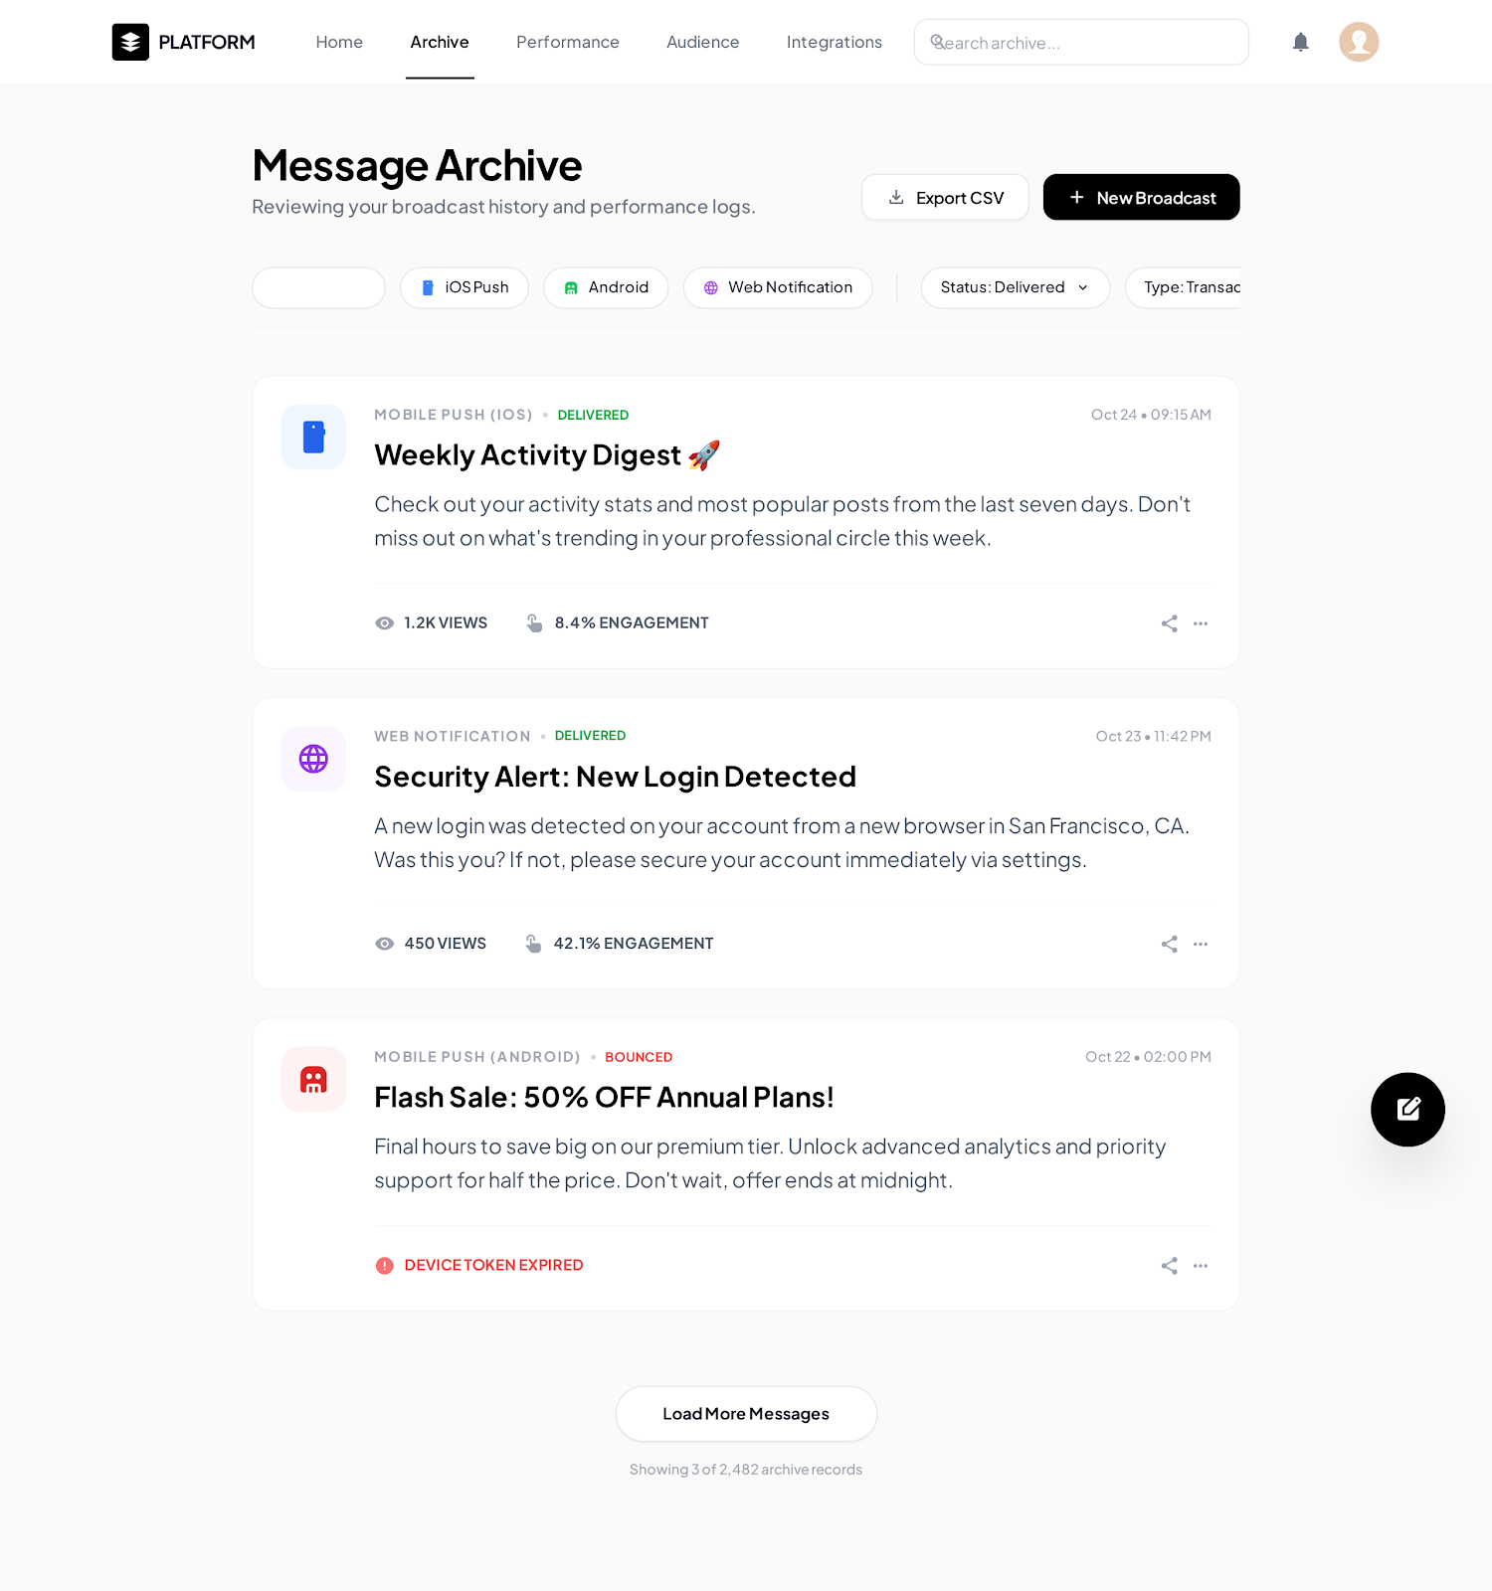
Push Now에서 바로 체감되는 가치
분석과 실행을 분리하지 않고 한 화면 흐름으로 연결
Feed
실시간 유입 메시지와 필터링
Trend
심리 트리거/카피 패턴 분석
Timing
추천/회피 시간대를 근거와 함께 제시
Review
기기 프리뷰 + 이모지 추천 + 유사 카피 비교
Generate
6개 angle 실전 카피 즉시 생성
Push Radar × Push Now
5

Slide 6
프롬프트/생성에서 가장 중요하게 본 것
“멋진 문장”이 아니라 “발송 가능한 문장”을 만드는 설계
생성 원칙
품질 보정
• 6개 angle 고정: direct/situation/question/emotional/cta/creative
• reference + style corpus + previous 메시지 동시 반영
• creative는 랜덤 전략/랜덤 톤으로 별도 호출
• JSON 강제 출력으로 파싱/후처리 안정화
• Jaccard 유사도 검사로 이전 생성안과 중복 회피
• 길이 분산 점검: 1~5 메시지가 한 길이대로 몰리지 않게
• 상투어/반복 오프너 감지 시 재생성
• 문장 종결/길이/순서 normalize로 운영 가능한 포맷 유지
Push Radar × Push Now
6

Slide 7
Timing 로직 정교화
단순 평균 비교를 넘어, 앱/시장 밀도를 함께 보는 추천
시장 대비 과밀 구간은 회피, 앱 내 반응 여지가 큰 구간은 추천
추천 시간대 카드
• 왜 추천인지 설명(논리 흐름 + 계산 근거)
• 동점/복수 후보를 함께 제시
회피 시간대 카드
• 시장 과밀/앱 과밀 맥락을 분리 설명
• 툴팁으로 숫자 의미를 직관적으로 안내
월 09
월 11
화 13
수 14
목 15
금 20
Push Radar × Push Now
7

Slide 8
기술적으로 특별하게 보이는 지점
겉 UI보다, 운영 신뢰성을 먼저 설계한 점
• 실기기 수집 실패/중복/백그라운드 문제를 먼저 해결
- Headless 태스크 + 상태 복원 + idempotent upsert
• 분석 화면은 숫자보다 ‘판단 근거’ 전달을 강화
- 추천/회피 시간대 설명형 UX, 모호한 지표 해석 보완
• 생성기는 모델 신뢰 + 최소 보정 원칙 균형
- 과도한 하드코딩 대신 DB 스타일 기반 프롬프트 보강
항목
기존 방식
우리 방식
카피 작성
경험 기반
레퍼런스 + 품질 보정
타이밍 선정
감/단순 평균
앱/시장 밀도 결합
설득 자료
주관적 설명
숫자 + 논리 흐름
운영 안정성
중복/누락 대응 약함
upsert/idempotent 설계
Push Radar × Push Now
8

Slide 9
발표 데모 시나리오 (3분)
데이터 수집부터 메시지 생성까지 한 번에 보여주는 흐름
1
Push Radar 수집 확인
실기기 알림이 DB로 적재되는 흐름
데모에서 강조할 말
• 감이 아니라 근거로 발송 결정을 한다
• 생성기는 문학이 아니라 운영도구다
• 수집-분석-생성이 하나의 루프로 돈다
=> 업무시간 단축 + 리스크 감소
2
Feed/Trend/Timing 확인
수집 데이터가 분석 화면에서 즉시 반영
3
Generate 6안 생성
전략/톤 입력 후 실전형 카피 출력
4
Review로 최종 검토
기기 프리뷰/이모지/유사 메시지 비교
Push Radar × Push Now
9

Slide 10
다음 단계와 마무리
실행 이후 성과 피드백까지 자동 학습 루프 완성
30일
60일
90일
성과 연결
• CTR/전환 지표를 카피 생성 피드백에 연결
• 타이밍 추천 근거에 성과 가중치 반영
시즌/이벤트 강화
• 명절/시즌 캘린더 맥락 자동 반영
• 카테고리별 추천 전략 자동 선택
운영 자동화
• 주간 리포트 자동 생성(PPT/PDF)
• 캠페인 제안까지 반자동화
핵심은 하나입니다. 푸시는 ‘발송 기능’이 아니라, ‘브랜드 의사결정’입니다.
Push Radar × Push Now
10

